Slide 1
FRONTEND ESSENCIAL
HTML | CSS | Javascript
Yago Azevedo

Slide 2

JAVASCRIPT

Slide 3
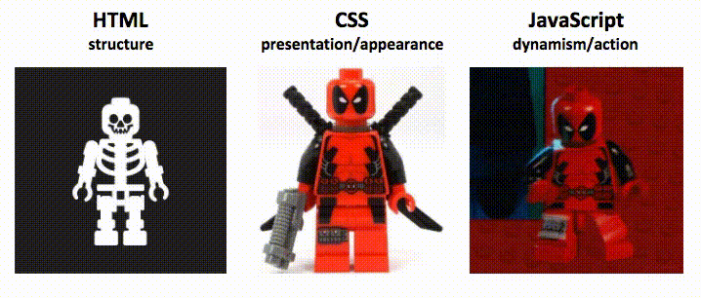
TECNOLOGIAS ENVOLVIDAS

Slide 4
JAVASCRIPT
JavaScript é uma linguagem de programação que permite a você implementar itens complexos em páginas web — toda vez que uma página da web faz mais do que simplesmente mostrar a você informação estática — mostrando conteúdo que se atualiza em um intervalo de tempo, mapas interativos ou gráficos 2D/3D animados, etc. — você pode apostar que o JavaScript provavelmente está envolvido.

Slide 5
Console e Olá Mundo!
Na área console dos devtools é possível executar códigos javascript.
Essa área é como um “playground” para executar javascript
Digite o código “alert(‘Olá Mundo!’)” e pressione enter

Slide 6
Interno x Externo
Interno:
<script type="text/javascript">
alert("This alert box was called with the onload event");
</script>
Externo:
<script type="text/javascript"src="path-to-javascript-file.js"></script>

Slide 7
ES6
O javascript é uma implementação de uma linguagem
ECMAScript é uma linguagem de programação, baseada em scripts, padronizada pela Ecma International na especificação ECMA-262 e ISO/IEC 16262
A versão recente mais importante foi ES6, com várias funcionalidades que iremos tratar em breve

Slide 8
Variáveis
Variáveis em javascript podem ser de 3 tipos dependendo do contexto:
const - para constantes, valores que não serão alterados
let - variáveis que podem ser alterados, mas só existem no escopo de criação
var - variáveis globais, eram o padrão antes do ES6

Slide 9
Tipos e valores
O javascript não exige informar o tipo da variável na criação
O javascript realiza inferência do tipo da variável

Slide 10
if - else
No javascript podemos utilizar o comando if para condições, também existem condicionamento ternário na atribuição de uma variável
let maiorQueZero = valor > 0 ? true : false;

Slide 11
objetos
É possível criar um objeto em javascript com chaves {}. O objeto deve possuir propriedades e valores como no exemplo:
const objeto = {
Propriedade: valor;
}

Slide 12
listas
É possível ter listas englobando os elementos com chaves []

Slide 13
Laços de repetição
For - mais utilizado para executar repetições baseando-se em números de início e fim
Foreach - usado para percorrer um array

Slide 14
Function
Funções são blocos de código com determinada funcionalidade.
Podem ser declaradas das formas:
function nomeDaFuncao() { //meuCodigoAqui };
const nomeDaFuncao = () => { //meuCodigoAqui }

Slide 15
Callback
Callbacks são funções utilizadas como parâmetro em outra função, para ser executada pela função pai.

Slide 16
Seletores
document.querySelector(".myclass")
Retorna o primeiro elemento com essa class
document.querySelectorAll(".example");
Retorna a lista com todos itens que possuem essa class
document.getElementById(“id”);
Pega o elemento pelo id
document.getElementsByName(“nome”);
Retorna a lista de elementos com o nome
document.getElementsByClassName(“class”);
Retorna a lista de elementos com o a classe

Slide 17
Modificadores
setAttribute("class", "democlass");
Adiciona o atributo informado, com o valor informado ao elemento
innerHTML = conteudo;
Adiciona um conteúdo ao elemento selecionado

Slide 18
Modificadores
setAttribute("class", "democlass");
Adiciona o atributo informado, com o valor informado ao elemento
innerHTML = conteudo;
Adiciona um conteúdo ao elemento selecionado

Slide 19
Atributos input
Onkeyup - Quando a tecla é liberada
Onkeypress - Quando a tecla é pressionada
Onclick - Quando ocorre o clique do mouse

Slide 20
Atributos input
Onkeyup - Quando a tecla é liberada
Onkeypress - Quando a tecla é pressionada
Onclick - Quando ocorre o clique do mouse

Slide 21
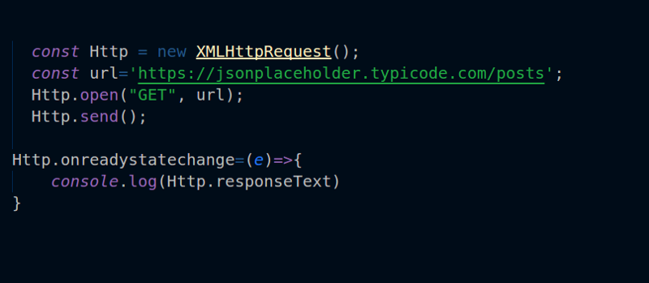
Requisições http

Slide 22

Instalando pacotes com npm

Slide 23
OBRIGADO!
Dúvidas?
yago.dev@gmail.com
+21 971346957

